Slide 1
Rapport Statistique E-Commerce Olist
Analyse Approfondie des Donnees | 2016-2018
Date: August 2026

Slide 2
Resume Executif
Revenu Total
Commandes Totales
R$ 16,401,227
100,196
Valeur Moyenne/Commande
Note Moyenne
R$ 163.69
4.1/5.0
Cette analyse couvre 100,196 commandes de 93,263 clients uniques sur la periode 2016-09-15 a 2018-08-29. Le revenu total est de R$ 16,401,227 avec une croissance de 1.2% entre la premiere et la seconde moitie de la periode.

Slide 3
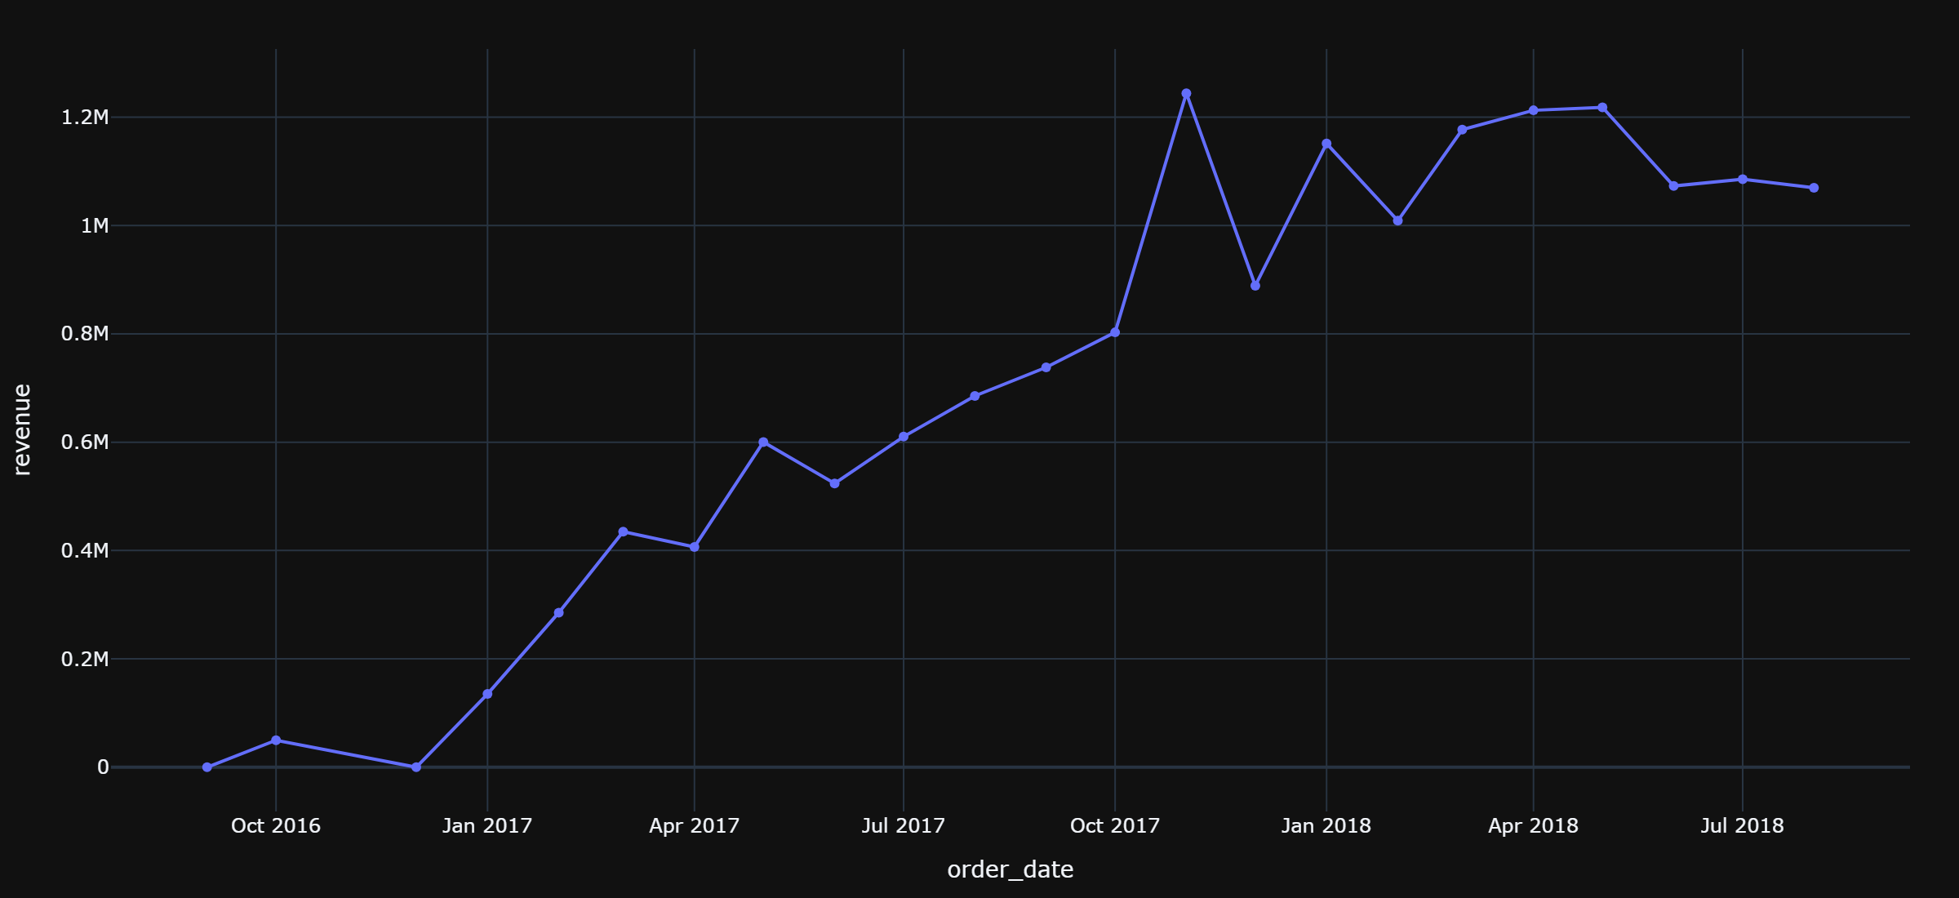
Tendance des Revenus par Mois
Le graphique montre l'evolution mensuelle des revenus. On observe une tendance generale a la hausse avec une croissance de 1.2% entre la premiere et seconde moitie de la periode analysee. Le pic de revenu atteint R$ 1,244,124 en un seul mois. Le minimum etait de R$ 20.

Slide 4
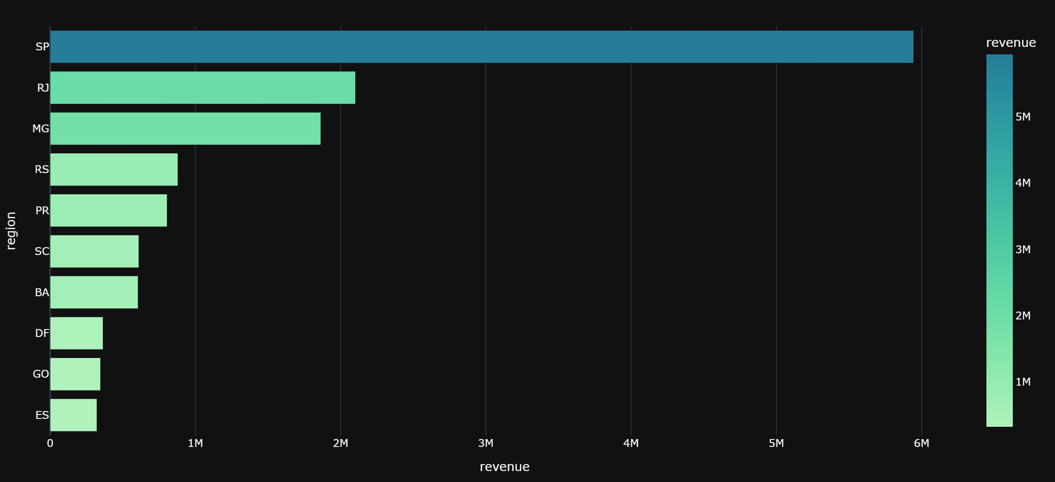
Distribution Regionale (Top 10 Etats)
L'Etat de SP domine avec 36.2% du revenu total, suivi par RJ et MG. Cela montre une forte concentration geographique: les 3 premiers etats representent plus de 60% de toutes Les recettes. La diversification regionale reste un defi.

Slide 5
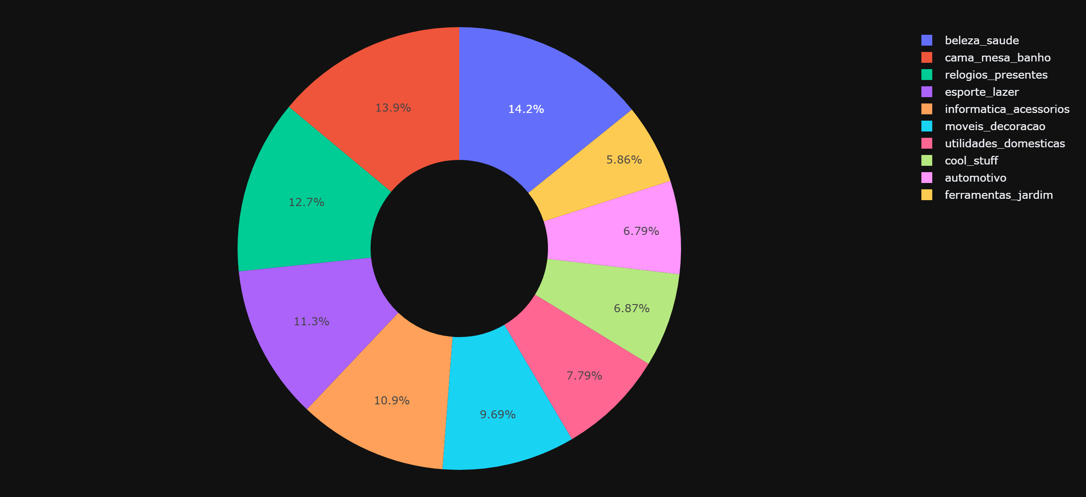
Repartition par Categorie (Top 10)
La categorie 'beleza_saude' est la plus performante avec 8.9% du revenu total. Le top 3 des categories represente environ 30% des revenus, indiquee une diversification moderee. Il existe 74 categories au total, ce qui offre de nombreuses opportunites de developpement.

Slide 6
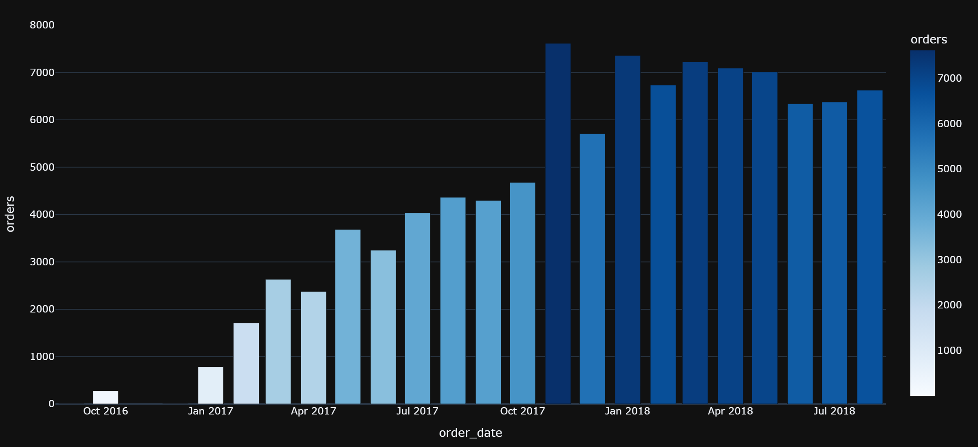
Volume de Commandes par Mois
Le volume de commandes suit la meme tendance que les revenus. Maximum: 7,616 commandes en un mois. Minimum: 1 commandes. Moyenne mensuelle: 4,356 commandes.

Slide 7
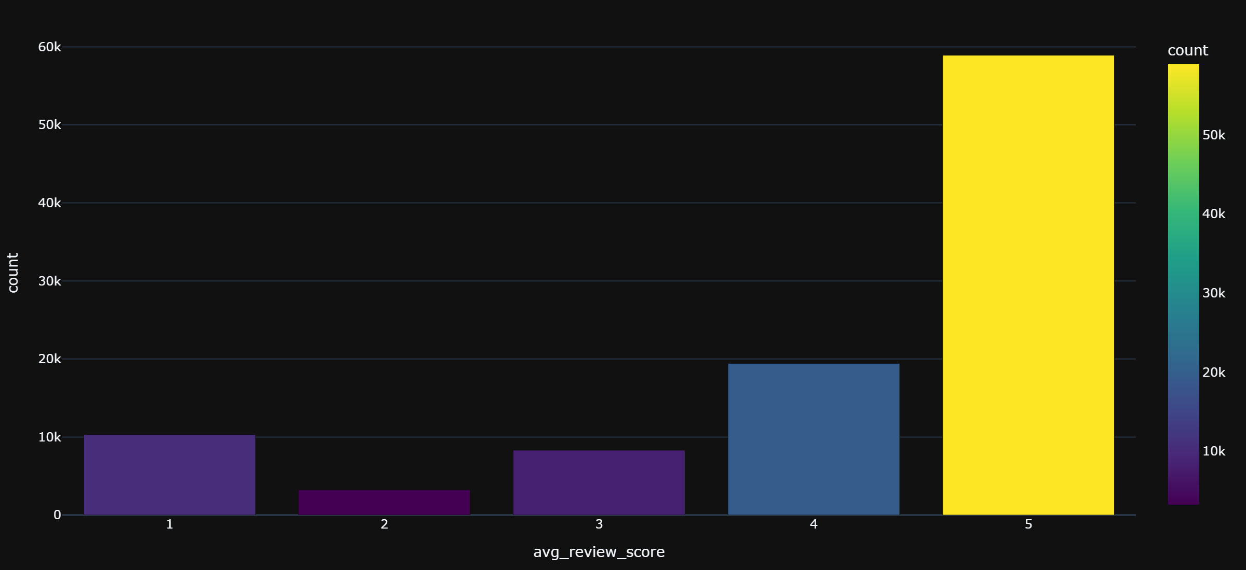
Satisfaction Client (Notes de Revue)
La note moyenne est de 4.13/5.0. 78.2% des commandes ont une note de 4 ou 5 etoiles, indiquant une satisfaction client eleveee. Les notes basses (1-2) representent seulement 21.8% du total, ce qui montre que la qualite de service est globalement bonne.

Slide 8
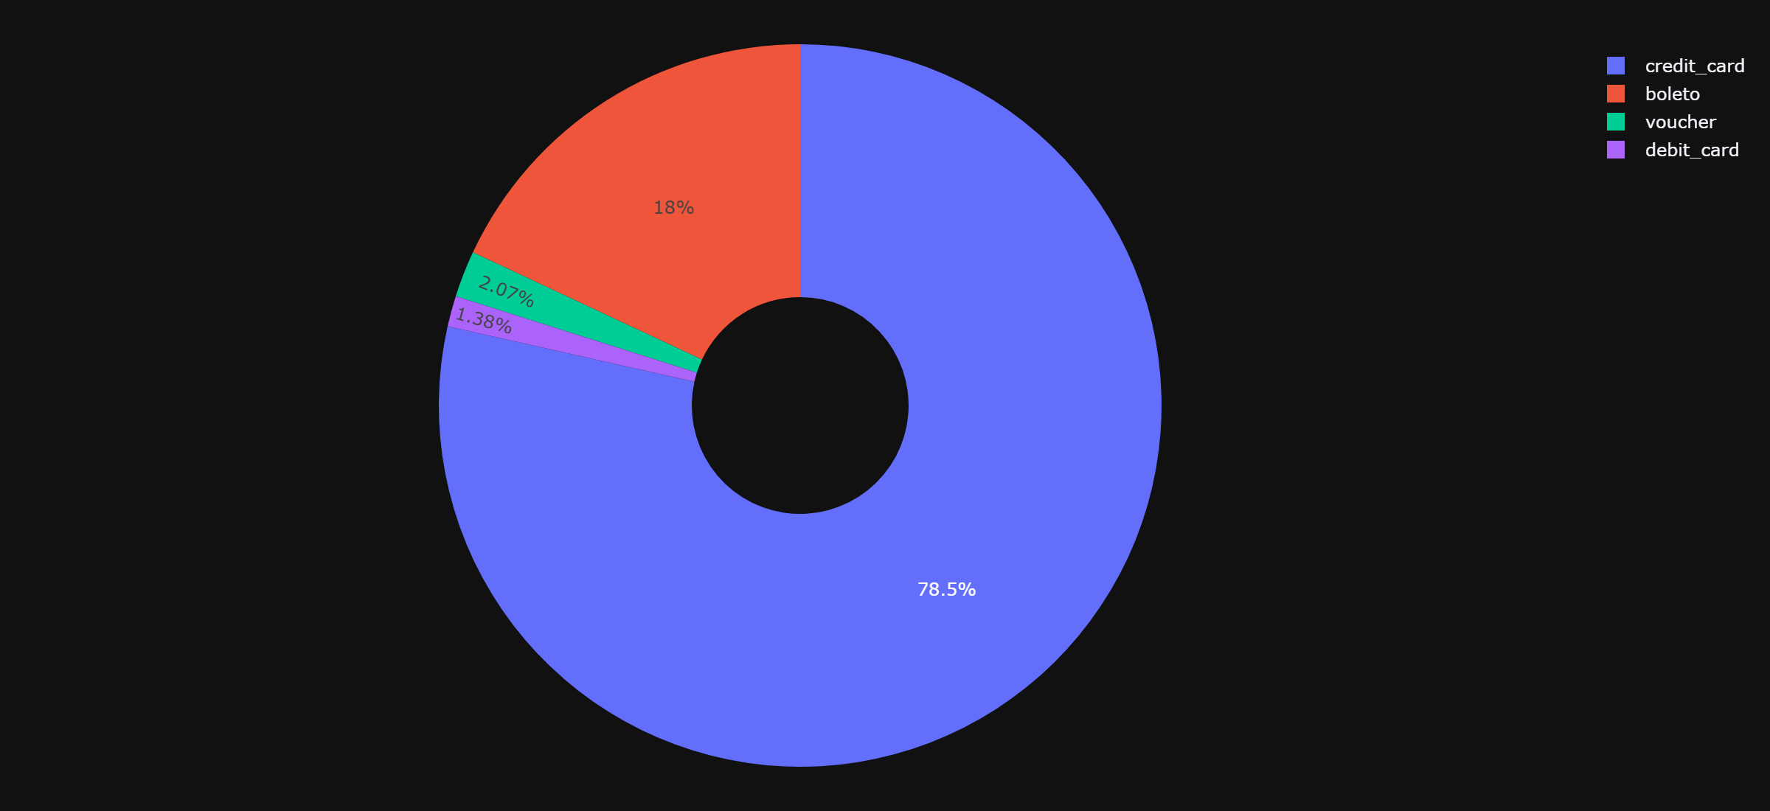
Analyse des Modes de Paiement
La carte de credit est le moyen de paiement dominant avec 78.5% des revenus. Les autres methodes (boleto, voucher, debit card) partagent le reste. Cette preference pour la carte de credit suggere une clientele aisee qui prefere payer en plusieurs fois.

Slide 9
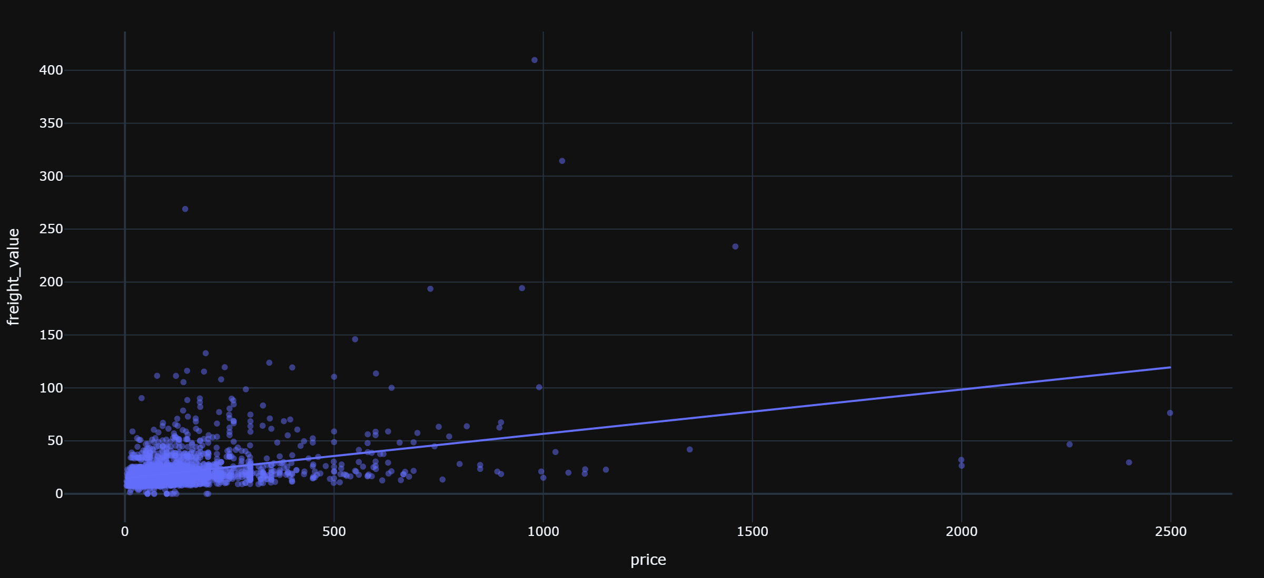
Correlation Prix-Fret (Frais de Port)
La correlation entre le prix et le fret est de 0.418, ce qui indique une relation moderee.Les produits plus chers ont tendance a avoir des frais de port plus eleves. Le fret moyen est de R$ 20.07 contre un prix moyen de R$ 123.75.

Slide 10
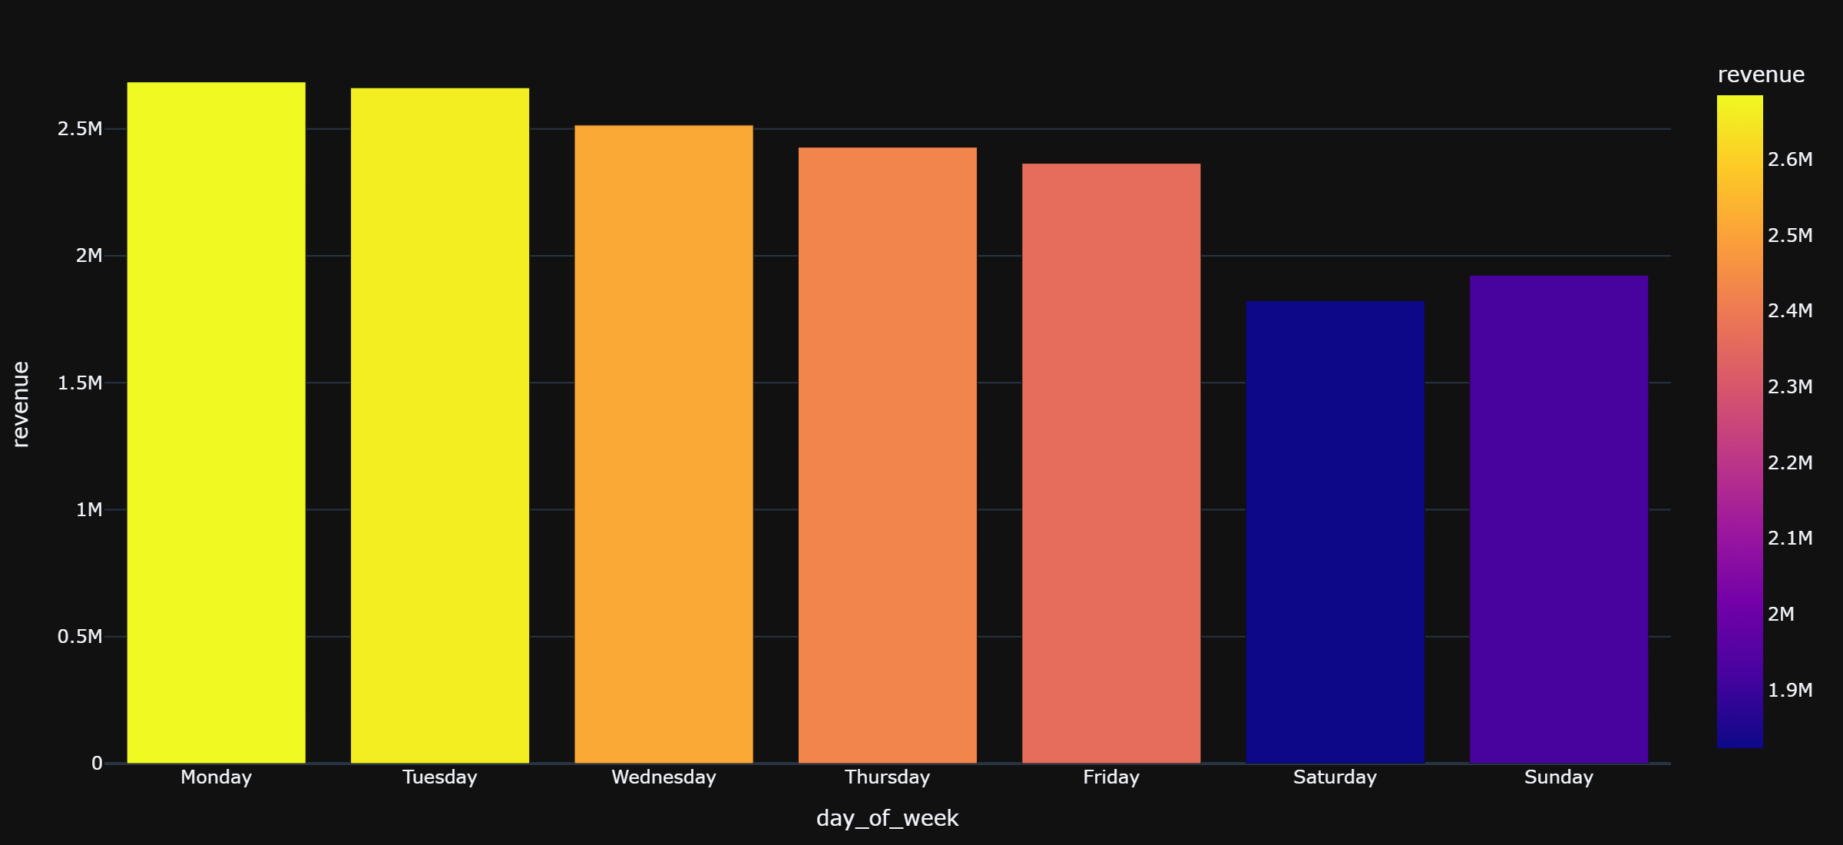
Revenus par Jour de la Semaine
Le Monday est le jour avec le plus de revenus, tandis que le Saturday est le plus faible. La difference entre le meilleur et le pire jour est de 47.2%. Ces informations permettent d'optimiser les campagnes marketing et la gestion des stocks.

Slide 11
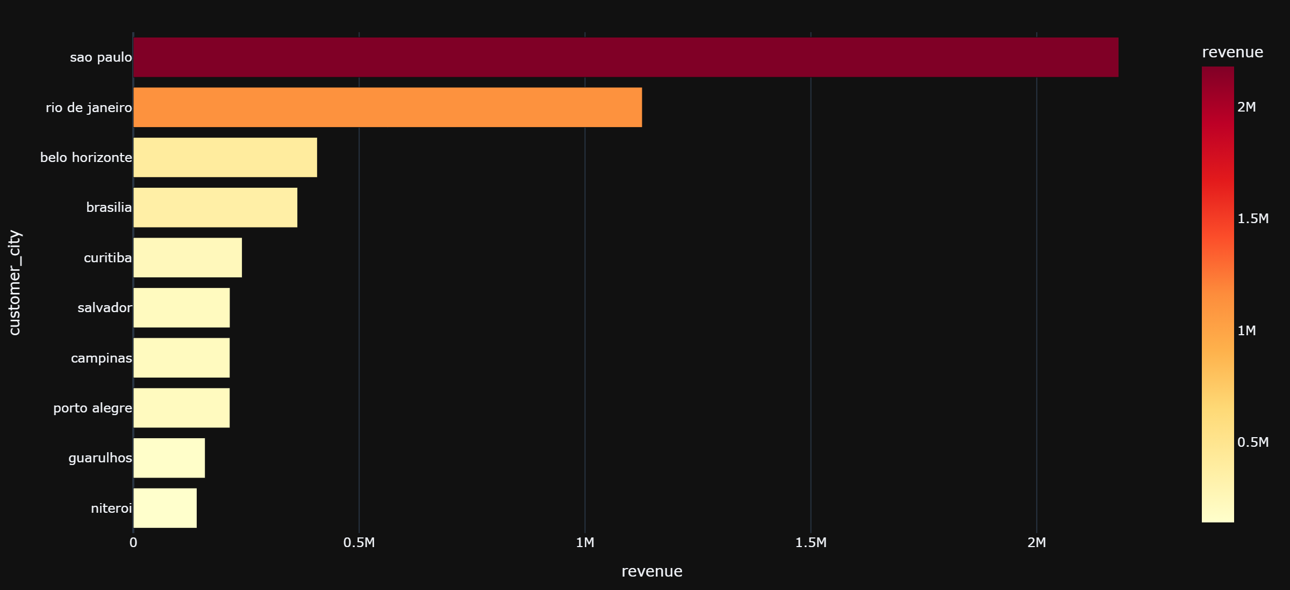
Top 10 Villes par Revenu
sao paulo est la ville qui genere le plus de revenus, avec une concentration importante dans les grandes metropolises bresiliennes. Les 5 premieres villes representent environ 30% du revenu national. Cela indique un potentiel de croissance dans les villes moyennes.

Slide 12
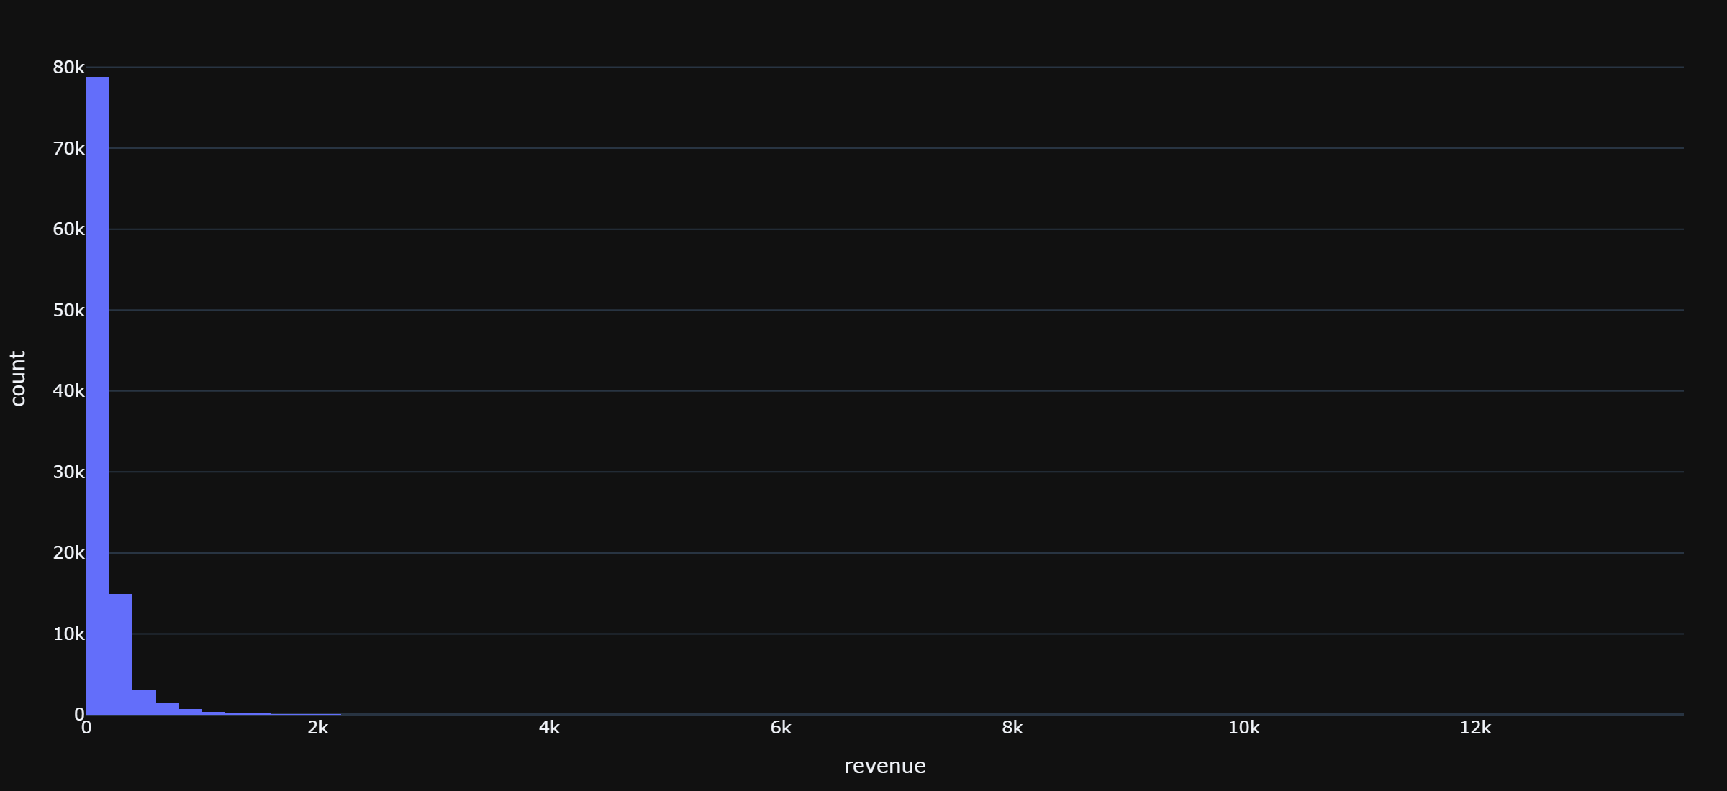
Distribution des Valeurs de Commande
La distribution des valeurs de commande est asymetrique (skewed right). La mediane est de R$ 107.78 et la moyenne de R$ 163.69. Le 95e percentile est a R$ 460.61, ce que 95% des commandes sont en dessous. Les commandes de plus de R$ 181.71 constituent le top 25%.

Slide 13
Resume Statistique
Metrique | Valeur
Revenu Total | R$ 16,401,227.35
Nombre de Commandes | 100,196
Valeur Moyenne | R$ 163.69
Note Moyenne | 4.13
Revenu P25 | R$ 63.09
Mediane (P50) | R$ 107.78
Revenu P75 | R$ 181.71
Revenu P95 | R$ 460.61
Correlation Prix-Fret | 0.418
Clients Uniques | 93,263
Categories | 74
Ce tableau resume les principales statistiques descriptives. Les percentiles montrent la distribution des revenus: 50% des commandes sont inferieures a R$ 107.78 et 75% sont inferieures a R$ 181.71. La correlation prix-fret indique la relation lineaire entre ces deux variables.

Slide 14
Top 10 Etats - Details
Etat | Revenu | Commandes | Note Moy. | Part %
SP | R$ 5,945,409 | 40650 | 4.2 | 36.2%
RJ | R$ 2,102,811 | 12351 | 3.9 | 12.8%
MG | R$ 1,863,756 | 11392 | 4.2 | 11.4%
RS | R$ 879,775 | 5346 | 4.2 | 5.4%
PR | R$ 805,523 | 4918 | 4.2 | 4.9%
SC | R$ 610,993 | 3556 | 4.1 | 3.7%
BA | R$ 605,816 | 3271 | 3.9 | 3.7%
DF | R$ 364,613 | 2095 | 4.1 | 2.2%
GO | R$ 347,271 | 1969 | 4.1 | 2.1%
ES | R$ 322,507 | 1992 | 4.0 | 2.0%
Les 10 premiers etats representent la majeure partie des revenus. L'Etat de SP domine avec la plus grande part. Les notes moyennes sont generalement elevees dans tous les etats, ce qui indique une qualite de service uniforme sur tout le territoire.

Slide 15
Top 10 Categories - Details
Categorie | Revenu | Commandes | Prix Moy. | Note Moy. | Part %
beleza_saude | R$ 1,464,559 | 8830 | R$ 134.62 | 4.2 | 8.9%
cama_mesa_banho | R$ 1,438,797 | 10009 | R$ 94.98 | 4.0 | 8.8%
relogios_presentes | R$ 1,309,971 | 5670 | R$ 202.63 | 4.1 | 8.0%
esporte_lazer | R$ 1,164,465 | 7666 | R$ 117.09 | 4.2 | 7.1%
informatica_acessorios | R$ 1,119,677 | 6724 | R$ 116.81 | 4.1 | 6.8%
moveis_decoracao | R$ 999,769 | 6636 | R$ 93.16 | 4.0 | 6.1%
utilidades_domesticas | R$ 803,939 | 5878 | R$ 95.00 | 4.2 | 4.9%
cool_stuff | R$ 708,357 | 3584 | R$ 167.26 | 4.2 | 4.3%
automotivo | R$ 700,780 | 3902 | R$ 141.07 | 4.1 | 4.3%
ferramentas_jardim | R$ 604,316 | 3537 | R$ 119.62 | 4.2 | 3.7%
La categorie leader est 'beleza_saude' avec 8.9% des revenus. Les prix moyens varient considerablement entre les categories, allant de quelques dizaines a plusieurs centaines de R$. La satisfaction est generalement bonne dans toutes les categories.

Slide 16
Conclusions Principales
Concentration regionale: SP represente 36.2% du revenu total, montrant une forte dependance geographique.
Croissance: La croissance de 1.2% entre les deux moitiees de la periode indique un marche en expansion.
Paiement: La carte de credit domine avec 78.5%, refletant les habitudes de consommation bresiliennes.
Satisfaction: 78.2% des clients donnent une note >= 4/5, indiquant une bonne qualite de service.
Correlation Prix-Fret: r = 0.418, relation significative entre prix et frais de port.
Concentration urbaine: sao paulo et les grandes villes generent une part disproportionnee des revenus.
Diversification: 74 categories offrent de nombreuses opportunites de developpement.
Distribution asymetrique: La majorite des commandes sont de petite valeur, avec quelques commandes de grande valeur.

Slide 17
Recommandations Strategiques
Expansion regionale: Cibler les etats sous-performants (nord, nord-est) avec des campagnes marketing localisees.
Optimisation du fret: Negocier les frais de transport pour reduire le cout moyen du fret et augmenter les marges.
Diversification des categories: Developper les categories emergentes a forte marge beneficiaire.
Programme de fidelite: Mettre en place un programme pour retenir les clients satisfaits (note >= 4).
Paiements alternatifs: Promouvoir le debit et le boleto pour reduire la dependance a la carte de credit.
Optimisation de la semaine: Concentrer les promotions sur les jours faibles ({min_day}) pour equilibrer les ventes.
Grandes villes: Renforcer la presence dans les villes moyennes pour reduire la concentration geographique.
Analyse continue: Suivre les KPIs mensuellement pour detecter les tendances et ajuster la strategie.

Slide 18
Source des Donnees et Methodologie
Source: Olist Brazilian E-Commerce Dataset (Kaggle)
Periode d'analyse: 2016-09-15 a 2018-08-29
Commandes analysees: 100,196 (livrees uniquement)
Clients uniques: 93,263
Categories de produits: 74
Geographic: 27 etats bresiliens + district federal
Methodologie: Analyse descriptive, correlation de Pearson, aggrgation temporelle
Outil: Python (Pandas, Plotly) pour l'analyse et la visualisation

